Slide 1

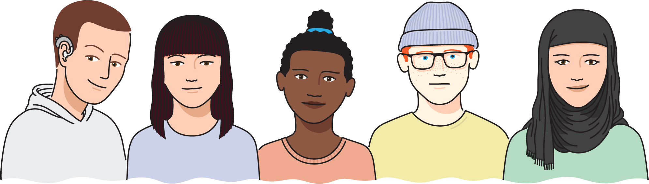

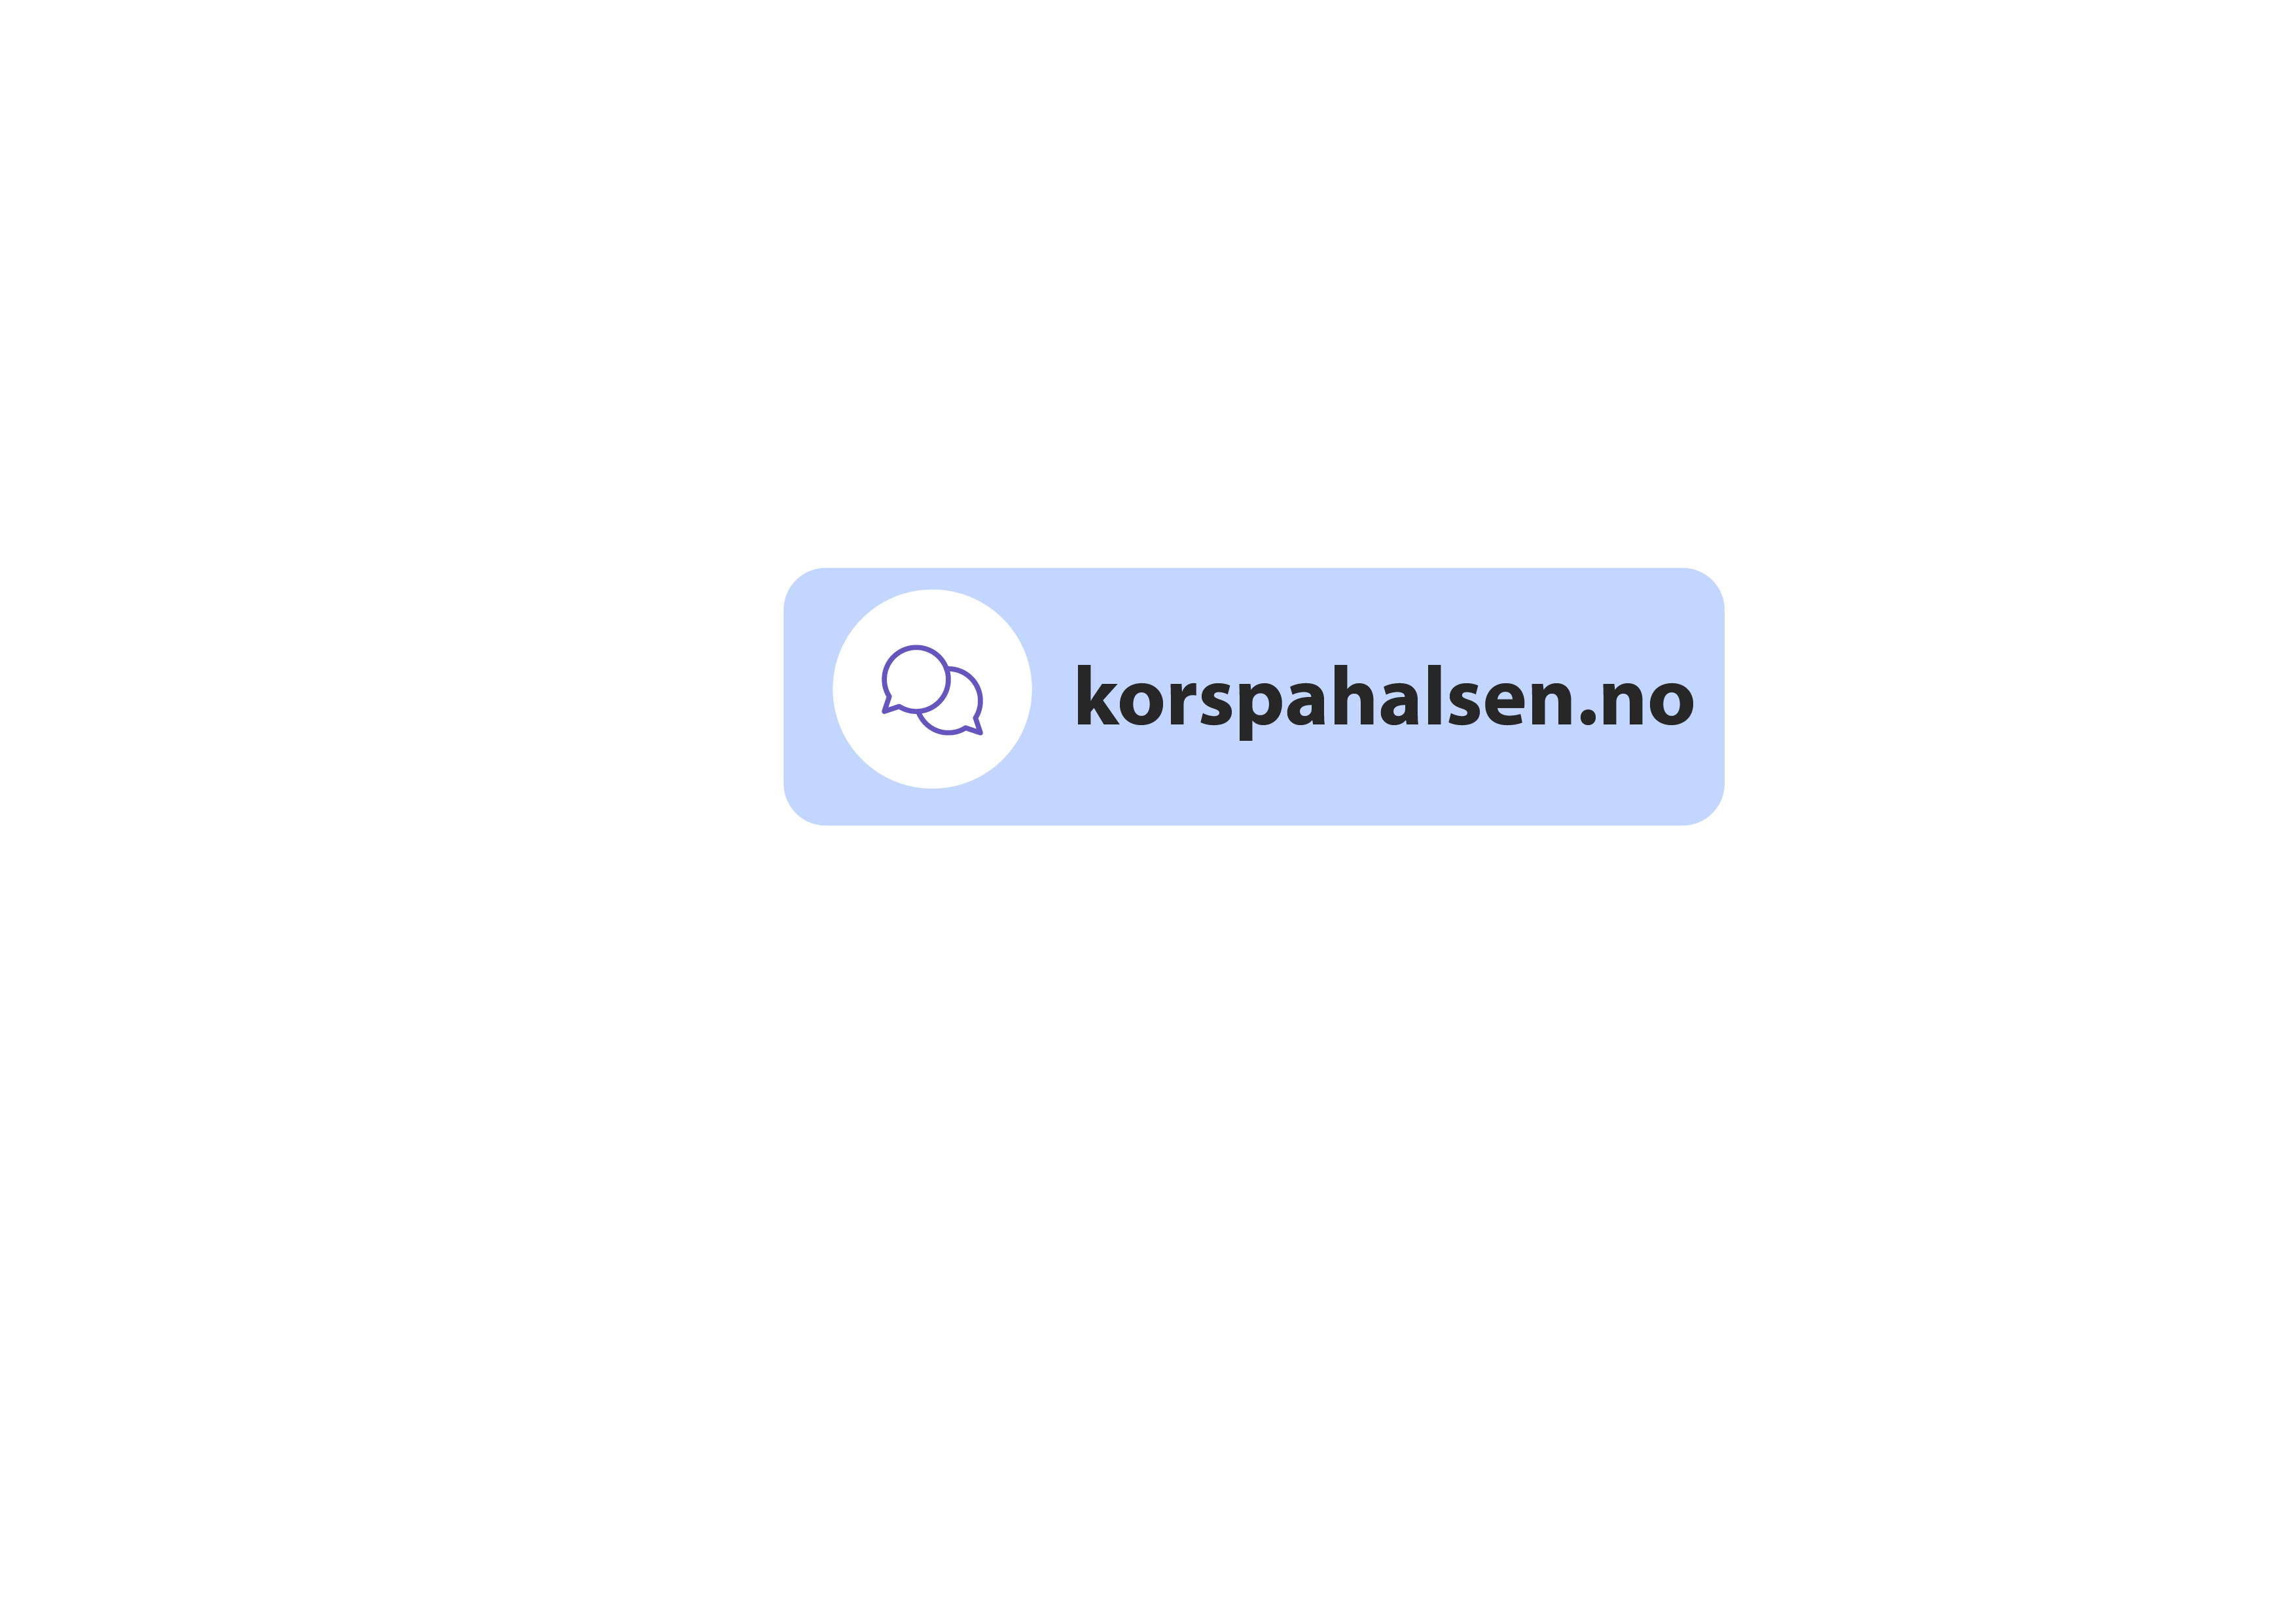
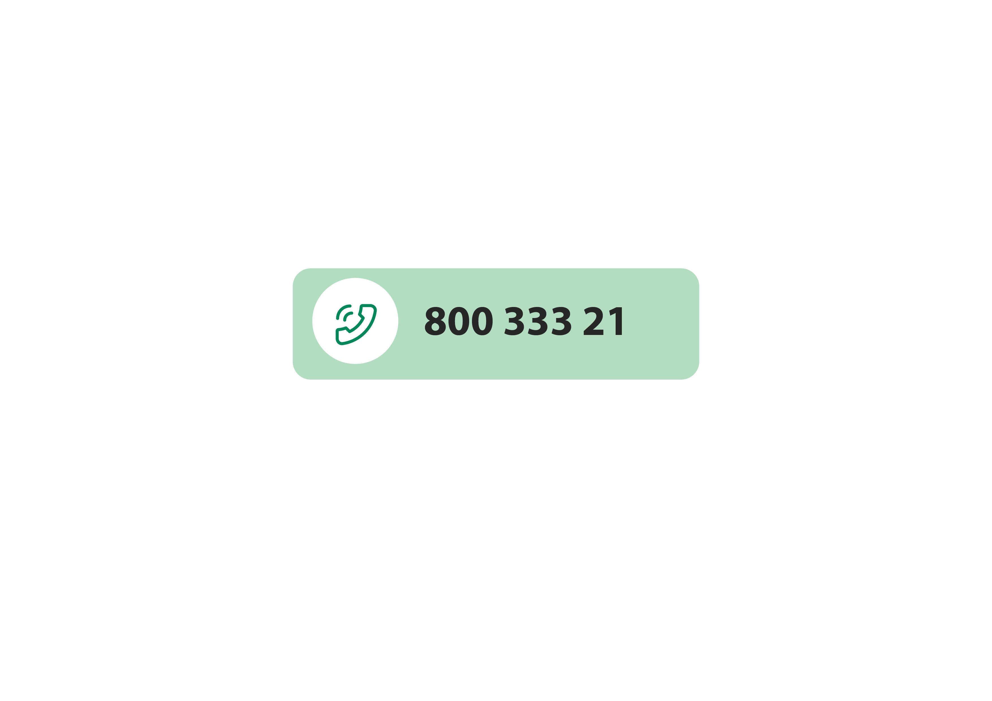
Rukes ruossa fálaldat mánáide ja nuoraide chat, telefovnna ja maila bokte.
Notes:
Si: I dag skal vi lære om Kors på halsen og vi skal begynne med å se en kort film.

Slide 2
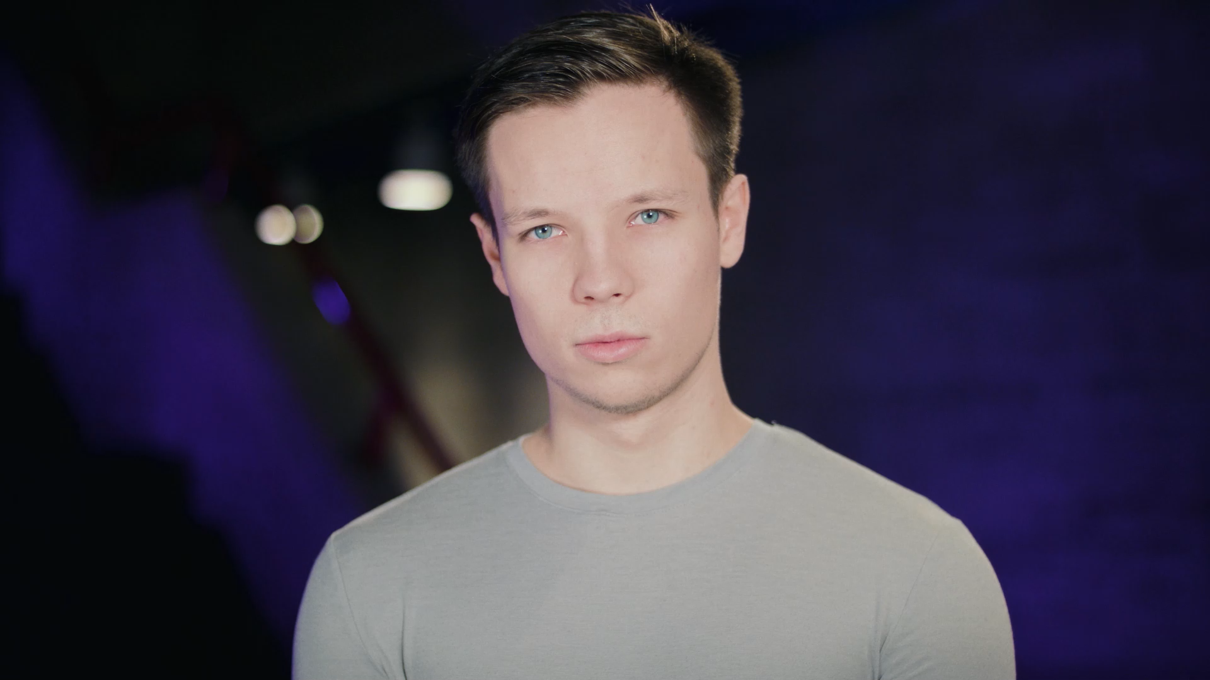
Notes:
Vis film. Varighet 50 sekunder.
Etter filmen, reflekter kort med elevene.
F.eks: Hva tror dere denne filmen handler om og hva er Kors på halsen?

Slide 3
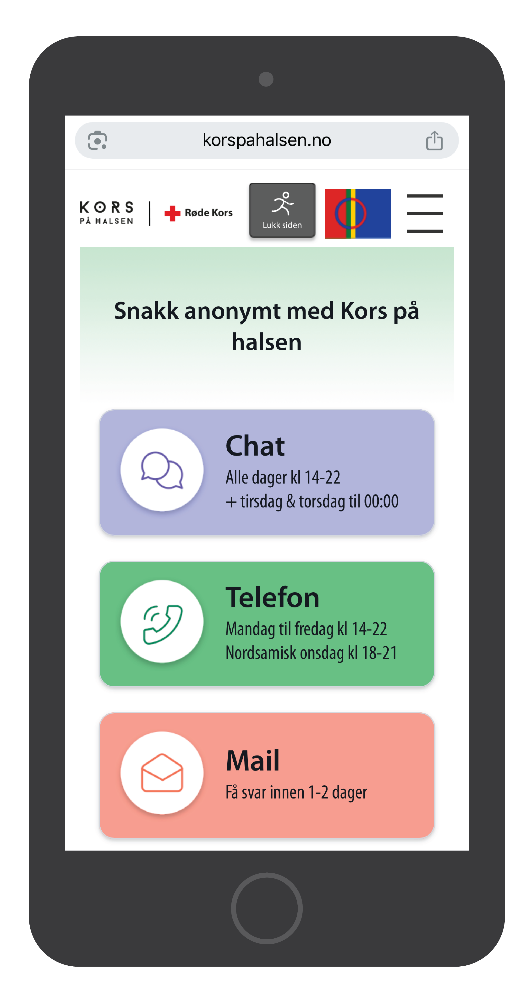
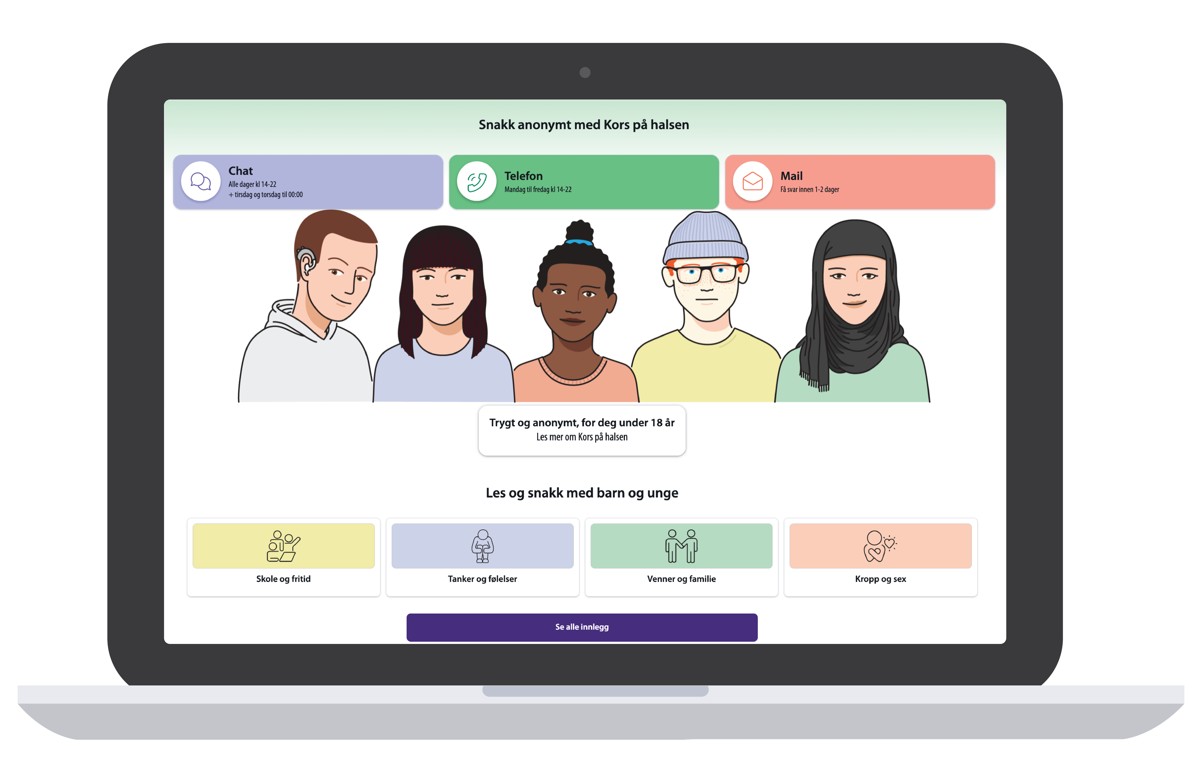
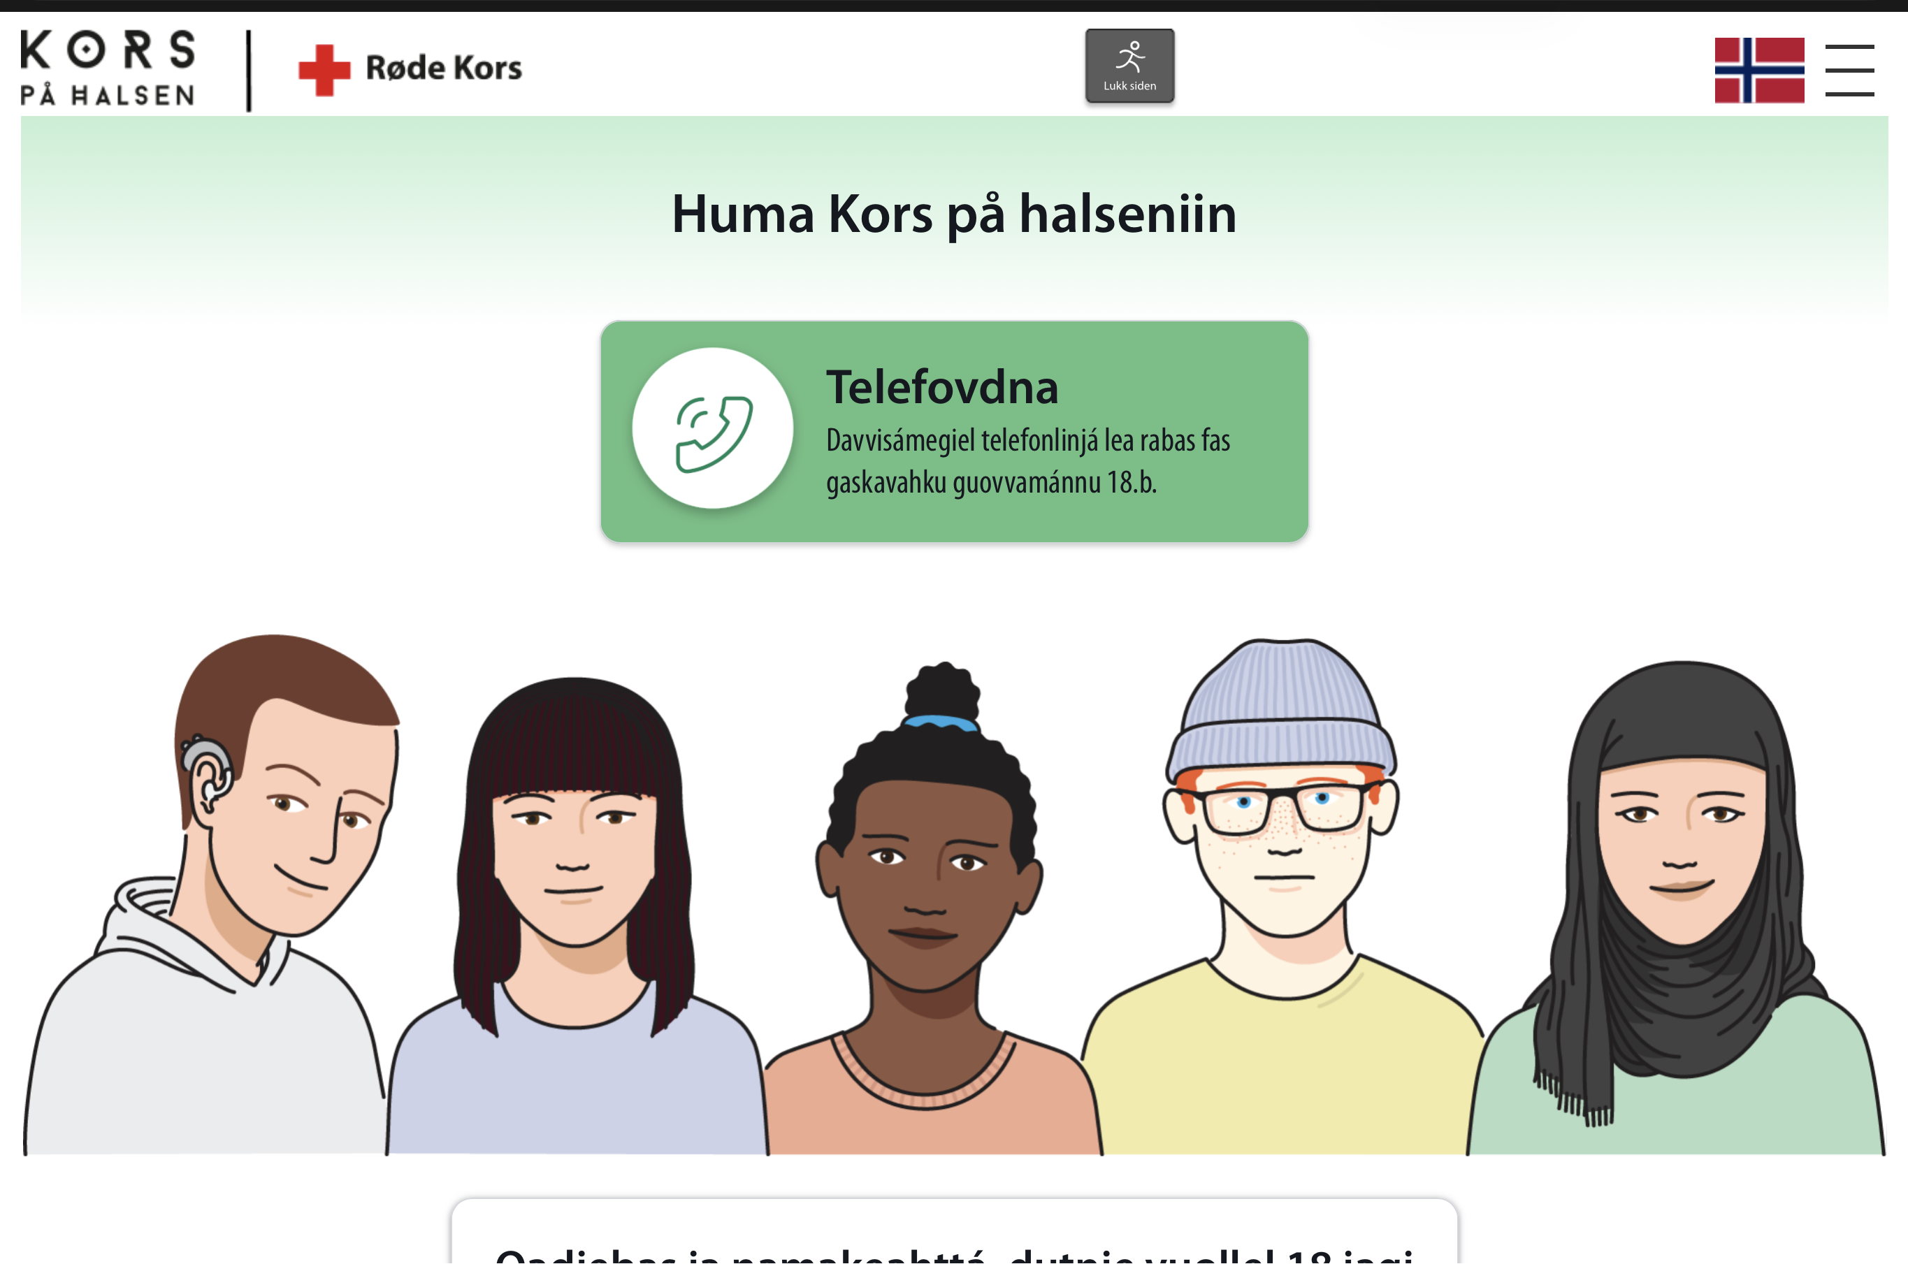
Notes:
Si:
Kors på halsen er et sted hvor du kan ta kontakt for å snakke med noen
Du kan snakke om hva som helst; det kan for eksempel bety at du lurer på noe, eller at det har skjedd noe vanskelig du vil snakke om eller at det har skjedd noe bra som du bare vil dele
Du kan velge om du vil ringe, chatte eller sende mail
Kors på halsen kan ikke se hvem du er
Kors på halsen er en del av Røde Kors
De som svarer er trygge voksne frivillige som er vant til å snakke med barn om alle tema
Kors på halsen svarer også på telefon på nordsamisk, sjekk nettsiden for oppdatert info ved å klikke på det samiske flagget
Spør klassen:
Hva tror dere barn og ungdom snakker med Kors på halsen om? Anerkjenn forslagene som kommer – her er det ingenting som er feil
Oppsummer:
Du kan snakke om HVA du vil!
Du kan f.eks ringe hvis du kjeder deg, noen har gjort noe mot deg som kjentes vondt, hvis du vil fortelle om noe gøy som har skjedd eller du lurer på hvordan man lager vafler
Ingen ting er for stort eller for lite å snakke med Kors på halsen om

Slide 4
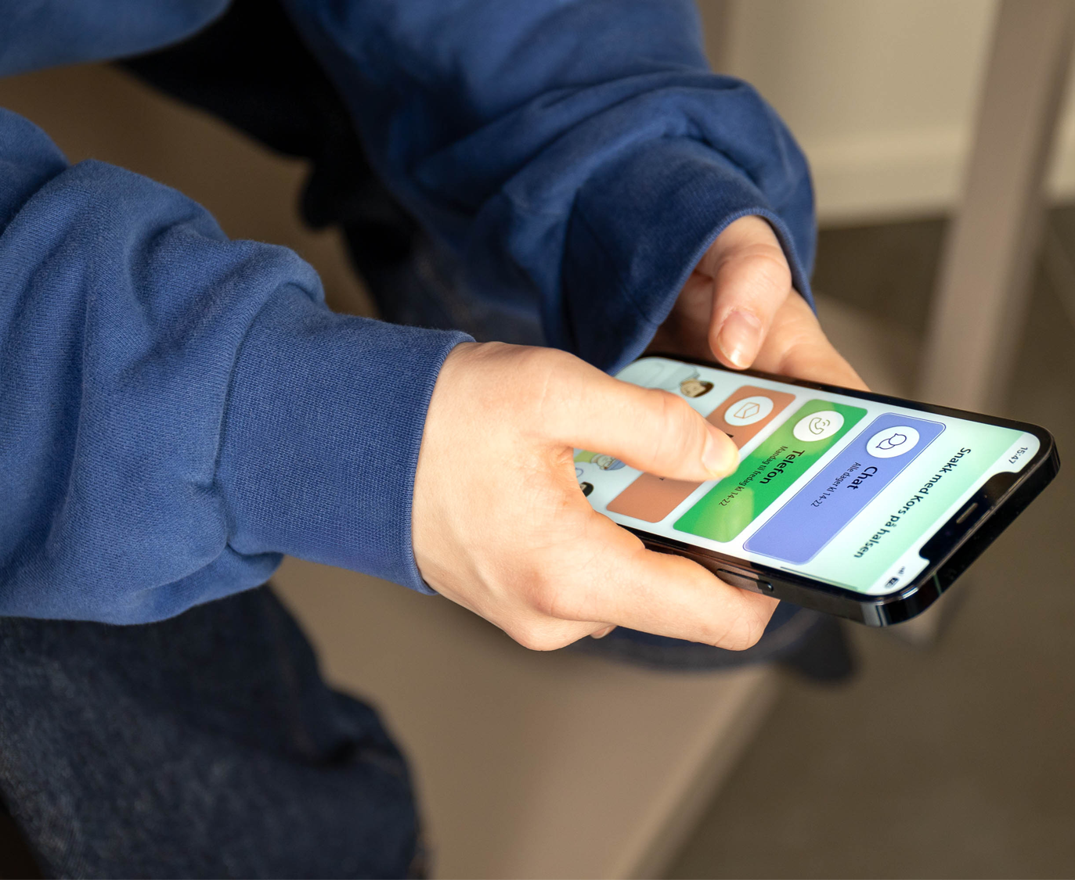
Oadjebas ja anonyma
Notes:
Kors på halsen vet ikke hvem du er og vet ikke mer om deg enn det du velger og fortelle
Både du og de voksne som svarer er anonyme
Kors på halsen har taushetsplikt om det du deler
Til læreren: Ved behov finner du utdypende informasjon om temaer som avvergingsplikt, meldesaker og tekniske forhold rundt anonymitet under "Spørsmål og svar" i veilederen.

Slide 5
Kors På Halsen lea čađahan eanet go 1 millijovnna telefonságastallama
Notes:
Her er en kort illustrasjonsfilm som viser starten på en chat med Kors på halsen. Du kan foreløpig ikke chatte på samisk. (Varighet: 23 sekunder.)

Slide 6
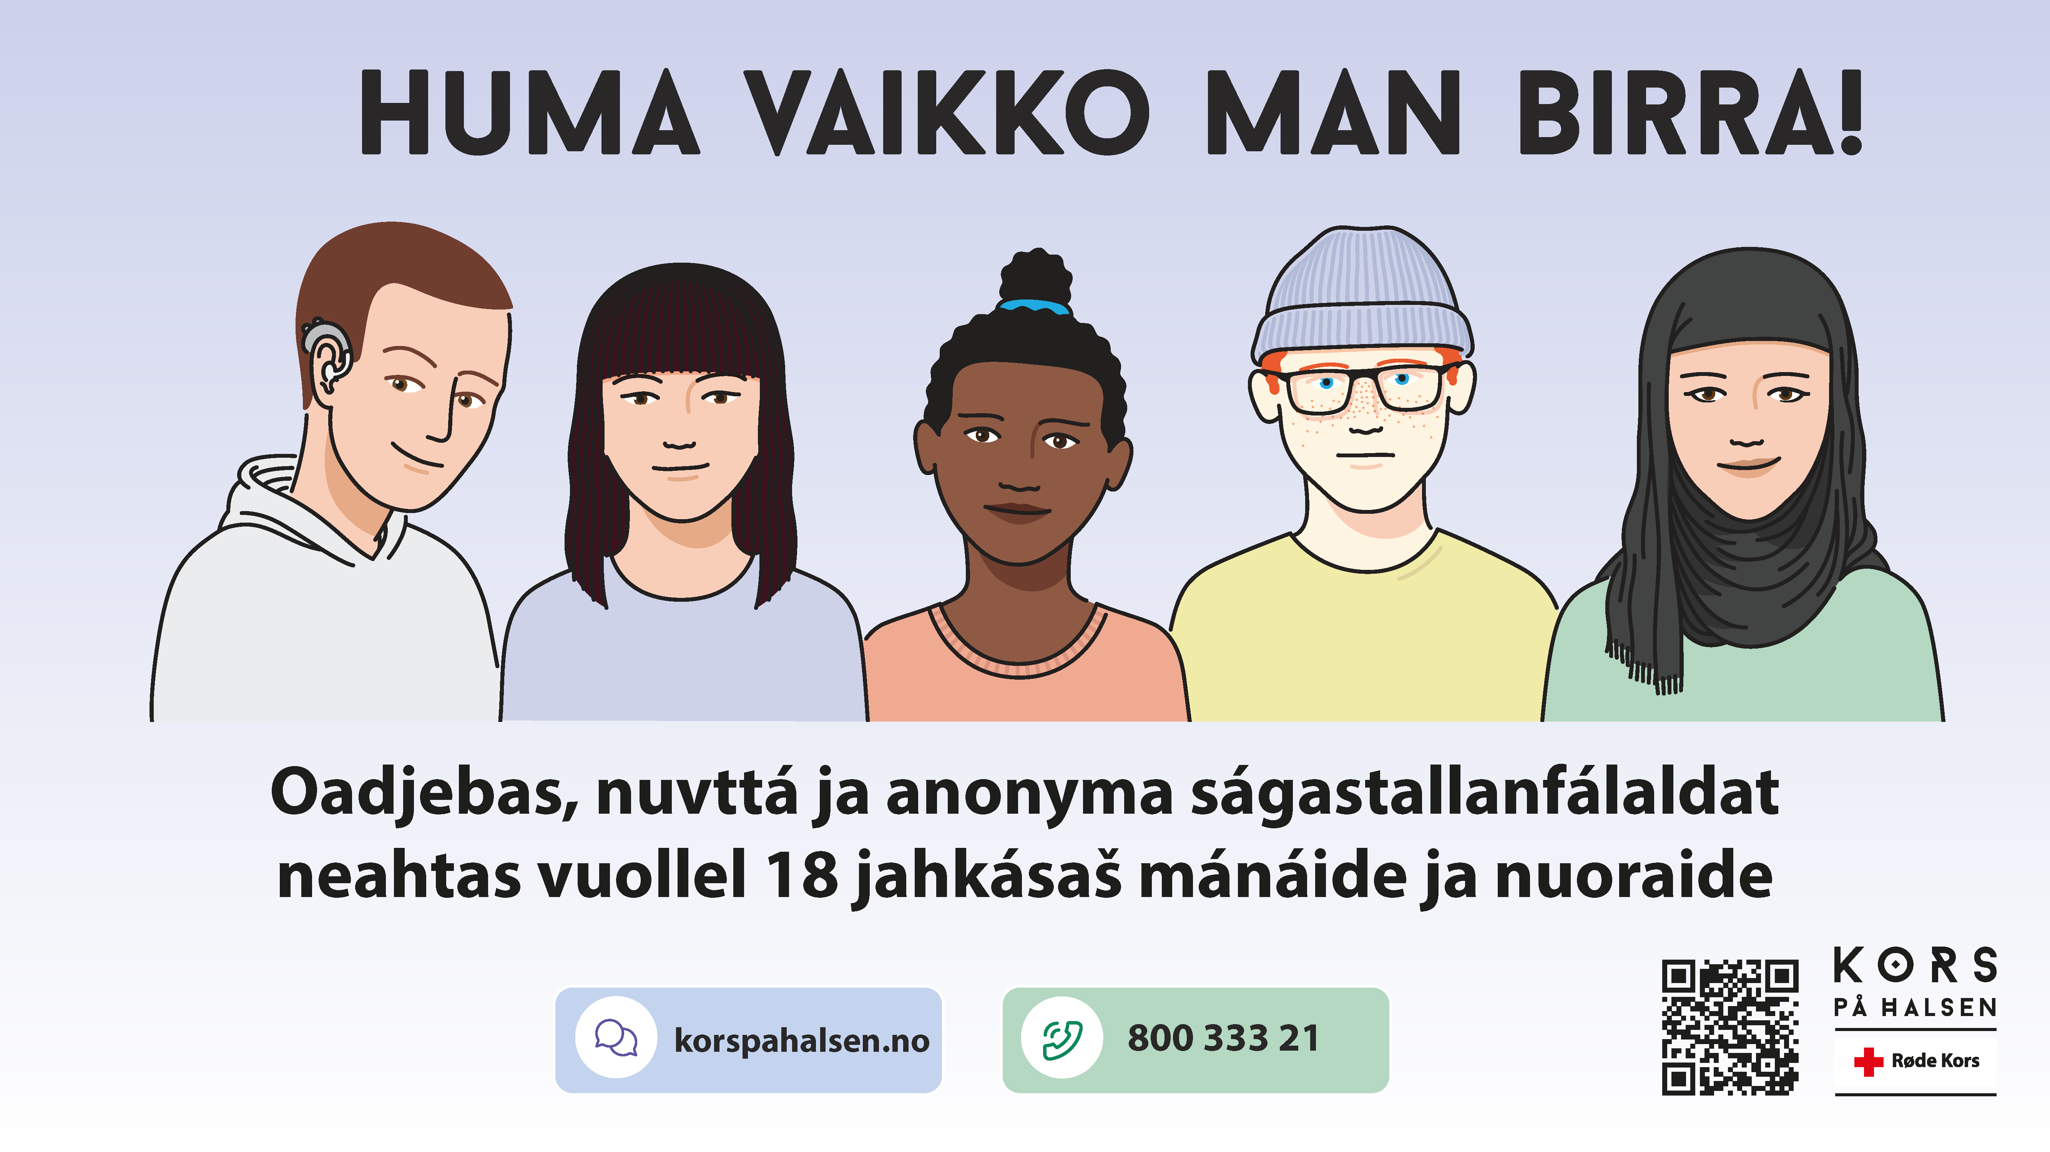

Notes:
Avslutning:
Si:
Kors på halsen er her for at du skal ha et sted der du kan snakke helt anonymt om det du vil
Du kan teste Kors på halsen når du vil!
Du kan starte med å bare skrive hei...
Kors på halsen er åpent alle dager hele året – også i julen og sommerferien
I dag åpner det kl.14
Ulike forslag til å bli bedre kjent med korspåhalsen.no - hvis dere har tid og ressurser:
Hvis elevene ikke har nettbrett/tilgang til mobil, kan lærer f. eks ta opp nettsiden på storskjermen og klikke seg litt rundt og vise
Hvis elevene har tilgang til nettbrett/PC eller mobiltelefon kan de gå inn på korspåhalsen.no og klikke seg litt rundt selv

